Slide 1
Министерство образования и науки Российской Федерации
Федеральное государственное автономное образовательное учреждение высшего образования «Московский государственный технический университет имени Н. Э. Баумана
(национальный исследовательский университет)»
(МГТУ им. Н. Э. Баумана)
Мытищинский филиал
Факультет “Космический”
Кафедра “Прикладная математика, информатика и вычислительная техника”
Специальность 09.03.01 – “Информатика и вычислительная техника”
Выпускная квалификационная работа
на тему:
Разработка веб-приложения для отслеживания
привлекательности инвестиций
Выполнил: Теплов Ярослав Александрович
Руководитель: Афанасьева В. В.

Slide 2
Актуальность
Сегодня, долгосрочный инвестор в акции российских компаний сталкивается со следующими вызовами:
необходимость осуществлять трудовую деятельность для создания материальной базы для инвестиций (реализация своего человеческого капитала)
необходимость следить за новостным фоном (геополитический фактор)
необходимость регулярно пересматривать состав портфеля избавляясь от переоцененных рынком акций в пользу недооцененных (ребалансировка портфеля)
Грамотное управление долгосрочным портфелем включает постоянный анализ привлекательности ценных бумаг.
Автоматизация такого анализа, снижает затраты на принятие инвестиционных решений и избавляет от упущенных возможностей.
Существующие сегодня в России приложения для инвестиций (особенно бесплатные) слабо справляются с этой задачей, имея следующие недостатки:
недостаточный охват ключевых показателей финансовой деятельности компаний (например, часто не указывается чистый долг)
недостаточная актуальность основных мультипликаторов (расчет p/e, p/b раз в полгода-год)
ошибки в расчетах мультипликаторов
невозможность гибко настроить уведомления (уведомления только по порогу цены, а не по набору показателей)
Необходимо снять с инвестора нагрузку по постоянному пересчёту мультипликаторов акций и реализовать приложение, выполняющее эту задачу в рантайм.
Своевременное уведомление о входе фундаментальных показателей в интересующий инвестора интервал позволит в тот же день рассмотреть целесообразность покупки или продажи бумаги и не упустить благоприятную возможность.
В отличии от трейдинга, долгосрочные инвестиции не требуют частых сделок, но их эффективность можно и нужно повышать, выбирая удачные моменты для покупки или заблаговременно продавая переоцененное.

Slide 3
Цели и задачи
Цель: разработать веб-приложение для мониторинга акций российских компаний и анализа их финансовых показателей для долгосрочного инвестора.
Задачи:
Спроектировать и реализовать базу данных для хранения рыночной информации и пользовательских подписок.
Разработать механизм автоматизированного сбора данных Московской биржи.
Организовать хранение исторических котировок и финансовой отчетности компаний.
Реализовать расчет инвестиционных коэффициентов.
Разработать средства визуализации рыночных и финансовых данных.
Реализовать сравнение нескольких акций по выбранным показателям.
Разработать систему подписок на пользовательские условия.
Реализовать автоматическую отправку уведомлений по электронной почте.

Slide 4
Методы решения поставленных задач
Компонент | Технология
Язык программирования | Python
Хранение данных | PostgreSQL
Backend | Flask
Frontend | HTML,CSS,JavaScript
Визуализация графиков | Chart.js
Получение данных | ISS API Московской биржи
Email уведомления | SMTP
Автоматизация | Планировщик задач Windows

Slide 5
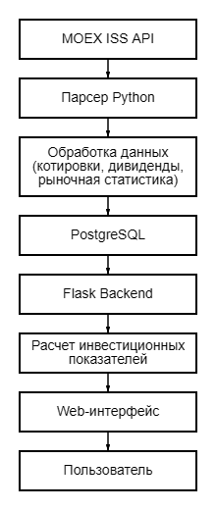
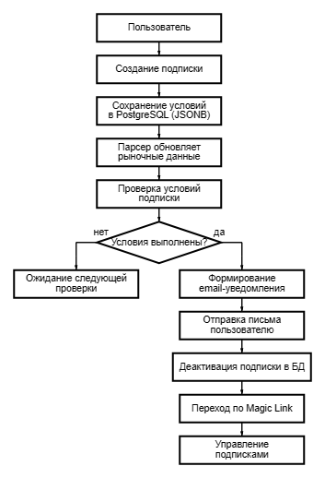
Архитектура приложения

Slide 6
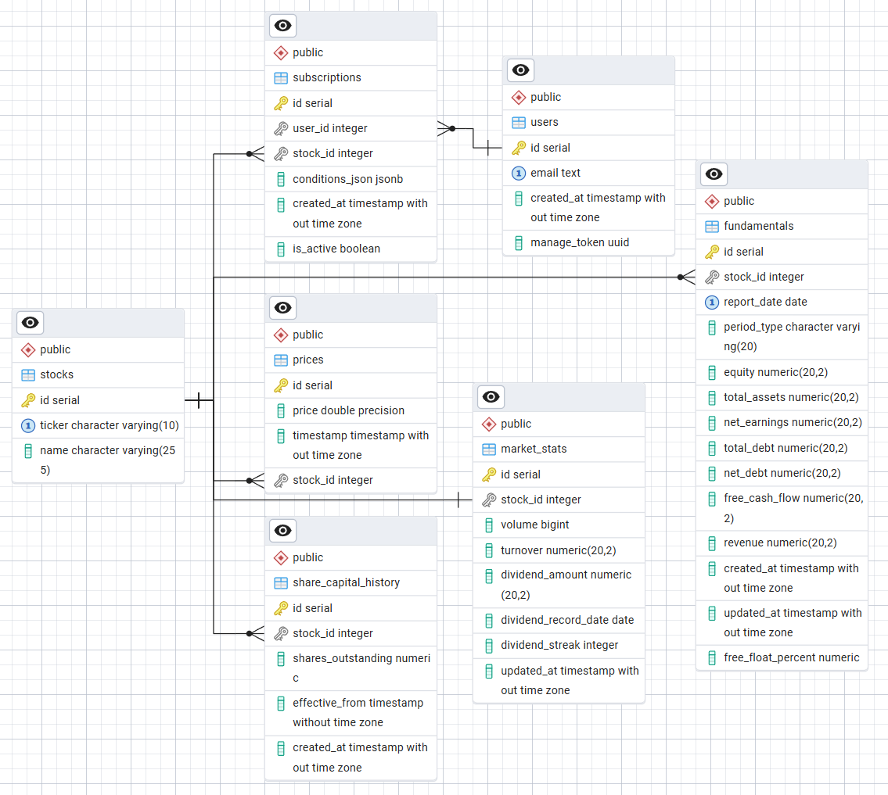
Схема базы данных

Slide 7
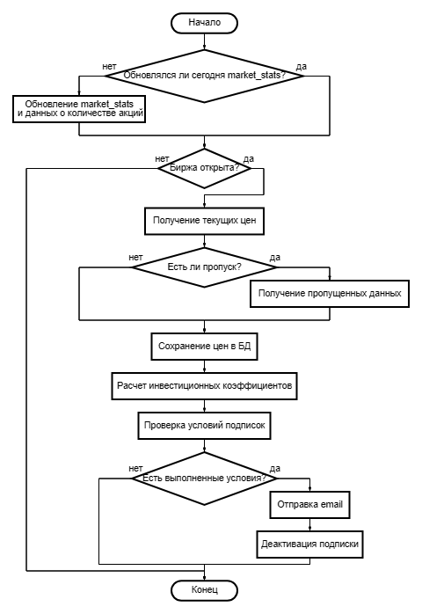
Алгоритм работы системы сбора данных

Slide 8
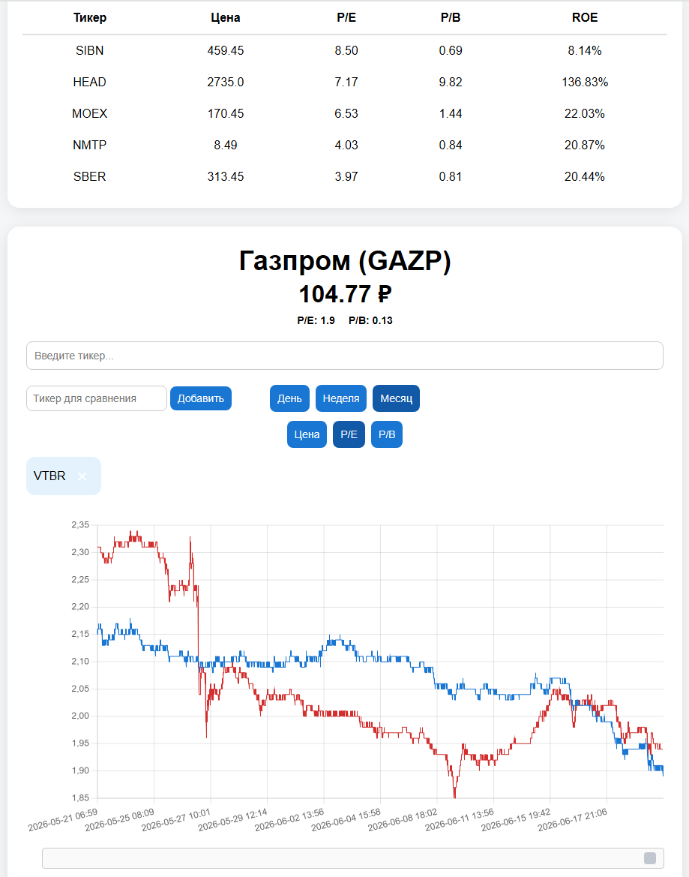
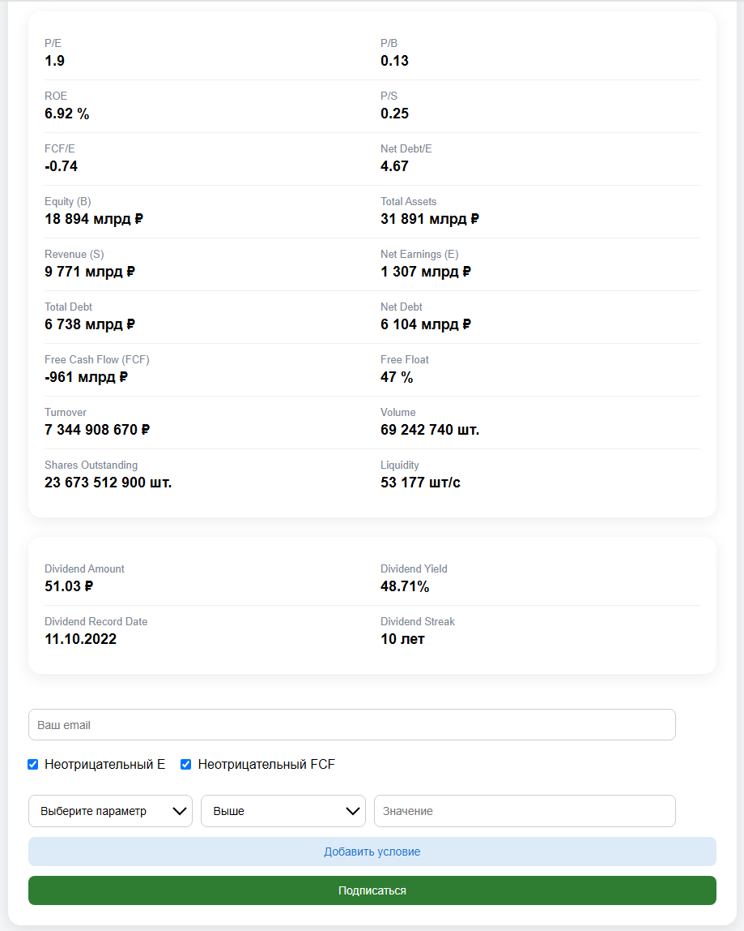
Пользовательский интерфейс

Slide 9
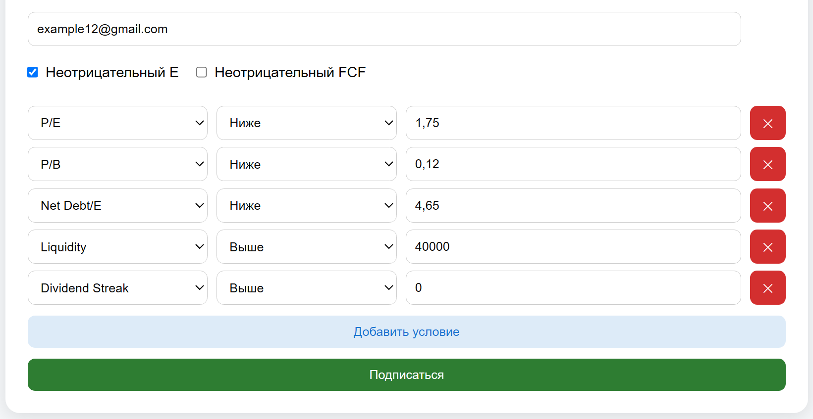
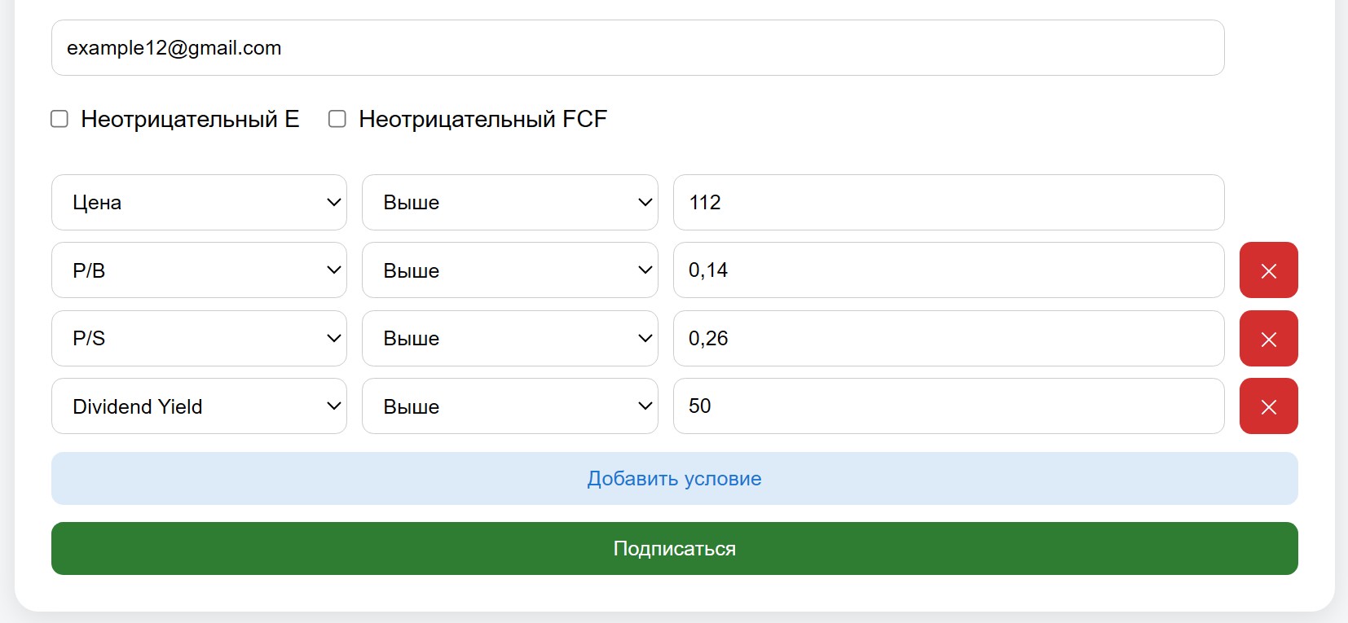
Система настройки уведомлений
Реализованы уведомления по:
цене акции
коэффициенту P/E
коэффициенту P/B
коэффициенту P/S
коэффициенту FCF/E
коэффициенту Net Debt/E
значению ликвидности за последний день
дивидендной доходности
Поддерживаются условия:
выше заданного значения
ниже заданного значения

Slide 10
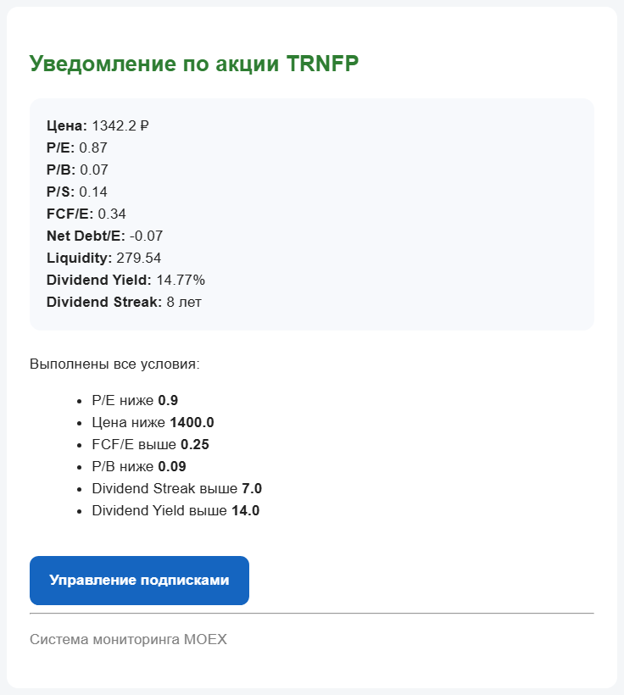
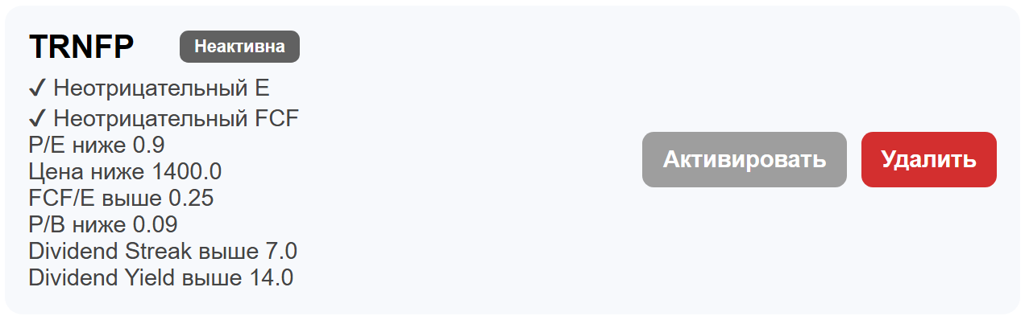
Уведомления
При выполнении всех заданных условий пользователю автоматически отправляется уведомление на электронную почту.
После отправки уведомления статус подписки в базе данных изменяется на «неактивна», что предотвращает повторную отправку уведомлений по тем же условиям.

Slide 11
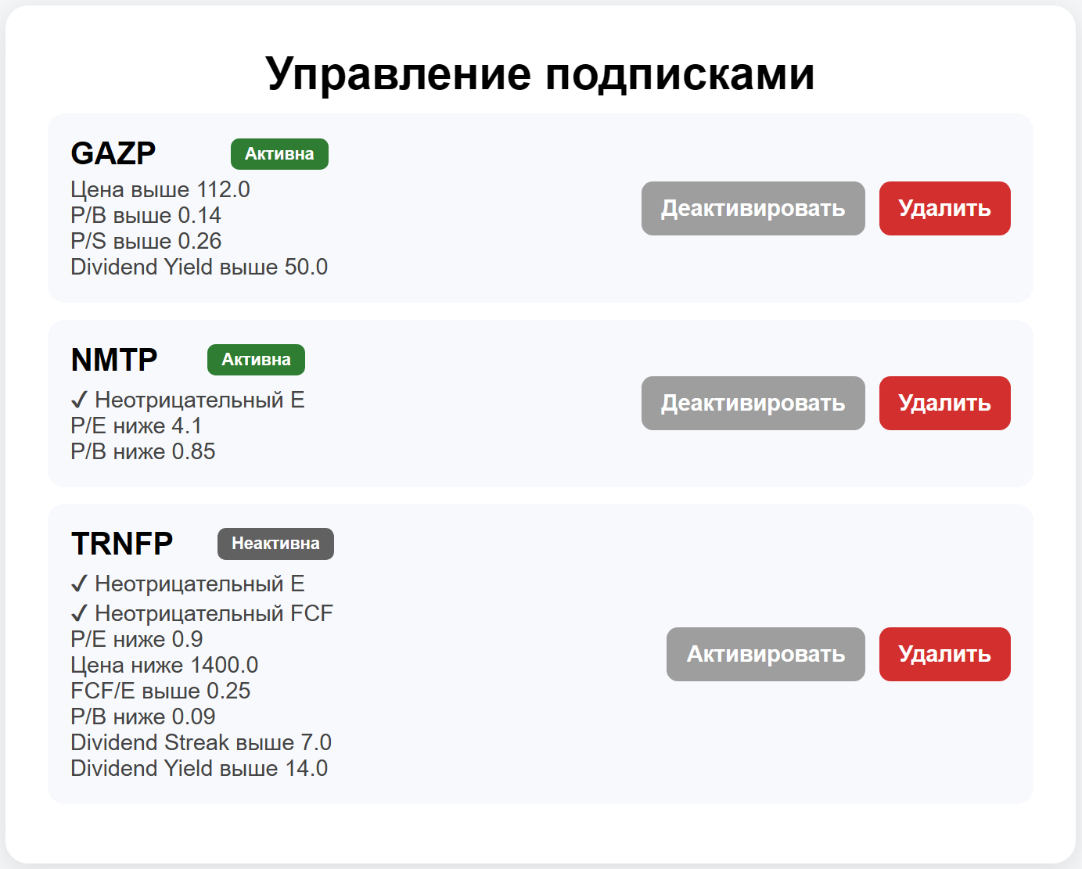
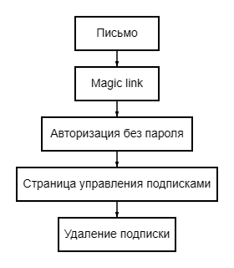
Управление подписками

Slide 12
Полученные результаты
В ходе работы:
Разработана база данных для хранения котировок акций, финансовой отчетности, дивидендных выплат и пользовательских подписок.
Реализован автоматизированный сбор и обновление рыночных данных Московской биржи.
Реализован расчет инвестиционных коэффициентов P/E, P/B, P/S, ROE, Net Debt/E, FCF/E на основе финансовой отчетности компаний.
Разработан веб-интерфейс для отображения рыночных данных, финансовых показателей и графиков.
Реализовано сравнение нескольких акций по выбранным показателям на одном графике.
Реализована система подписок на достижение заданных значений цены акции, коэффициентов P/E, P/B, P/S, Net Debt/E, FCF/E, значений ликвидности и дивидендных показателей.
Реализована автоматическая отправка уведомлений по электронной почте при выполнении заданных условий.
Реализован механизм управления подписками с использованием индивидуальных ссылок.

Slide 13
Спасибо за внимание!

